Slide 2
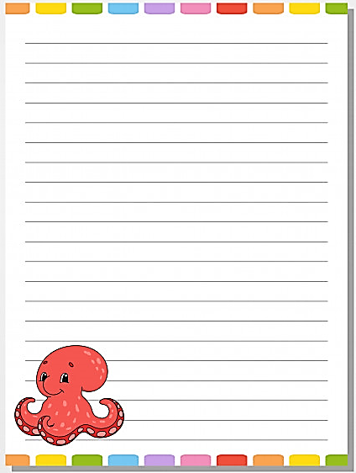
Diario de la alumna
Jardín de Niños “Victoria Garza Villarreal” Educadora: Gabriela Morin de la Rosa. Practicante: Montserrat Vazquez Espinoza.
04/05/2021
Se conectaron 6 alumnos.
Los padres de familia tienen la oportunidad de mandar todas las evidencias de las semanas el día viernes.
El día de hoy se trabajo en clase en línea con el campo de exploración y comprensión del mundo natural, donde se vio el aprendizaje de las medidas de cuidado del medio ambiente, en donde se les cuestiono a los alumnos que acciones son las que ayudan a mantener el planeta saludable y que acciones lo contaminaban, después se les puso un pequeño video en donde se mencionaba algunos cuidados al medio ambiente y beneficios que esto nos traía, para terminar con una actividad que consistía en buscar imágenes relacionadas con el mismo tema y clasificarlas en buenas acciones y malas acciones, para que los alumnos las presentaran al final de la clase y se les cuestiono que habían aprendido hoy para cerrar con la actividad

